Slide 1
Life skills nibi conferentie 2023
Anneke van de Boer
Annemieke Gemmink

Slide 2
Voor wie doen we dit?
Leerlingen bovenbouw havo en vwo
Met weerstand
Weinig motivatie
Die overmatig stress ervaren
Aangeleerd ‘hulpeloos’ zijn

Slide 3
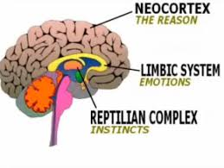
Life skills: Vooral leerlingen ‘met een sterk hoofd’
→ connectie met lijf maken door:
Yoga/ meditatie oefening
Met de bal en tegelijkertijd vragen
Hoe / hoeveel beweeg je?
Hoe / hoeveel slaap je?
→ wat merk/voel/ervaar je?

Slide 6
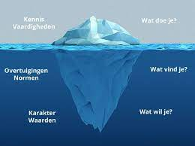
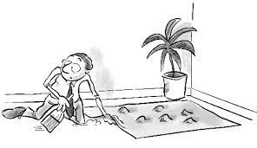
Emoties verstoppen

Slide 7
Positieve emoties en relaties uitlokken (PERMA)
Random act of kindness ongevraagd iets doen voor een ander, wat doet dit met jou?
Waar ben/was je vandaag dankbaar voor?

Slide 8
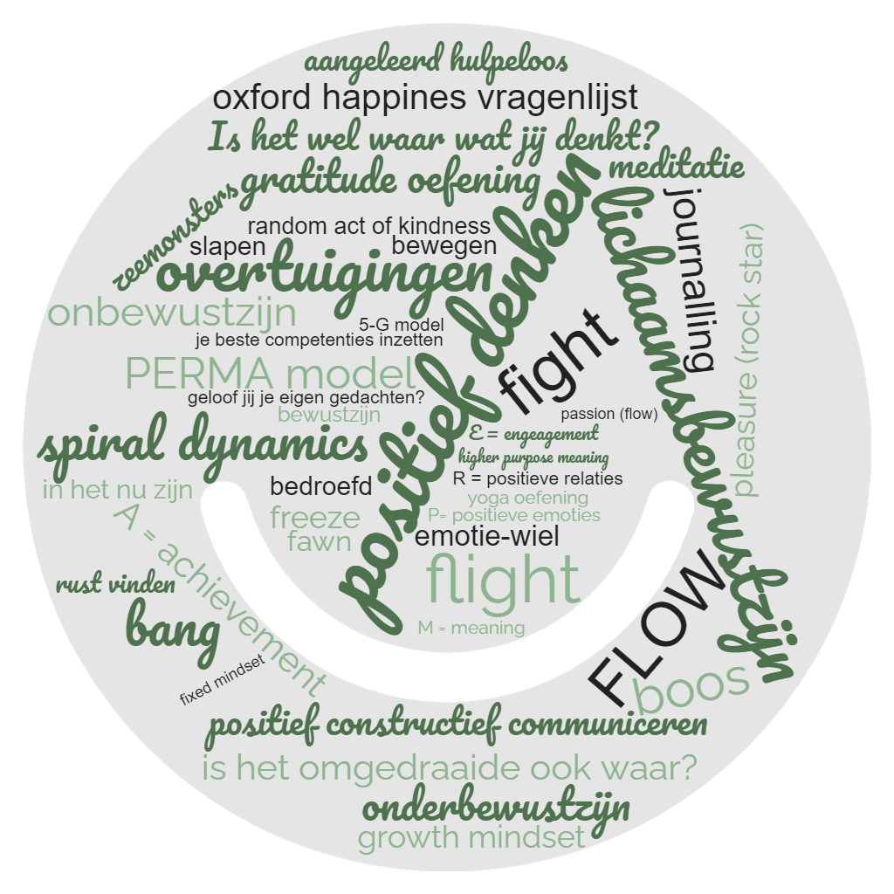

Slide 10
Reserve dia’s overtuigingen, hulpeloosheid en spiral dynamics

Slide 11
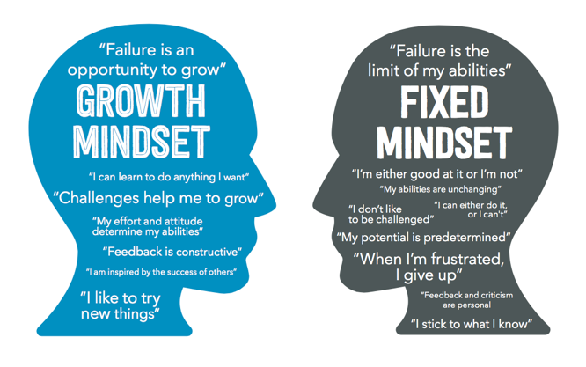
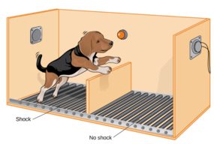
Overtuigingen
Growie en Fixie
Aangeleerde hulpeloosheid (roltrap video)

Slide 12
Knutselend gesprek over overtuigingen

Slide 14
Video aangeleerde hulpeloosheid
Denk gedrag ombuigen?
Elke gedacht is als een wolk, hij kan je alleen pijn doen als je erin geloofd!
Is het echt waar?
Hoe voel je je als je dat denkt?
Hoe zou je je voelen als die gedachte niet bestond?
Draai het om....zijn die ook (een beetje) waar?
Voel wat er binnenin gebeurt bij een omdraaiing...

Slide 15
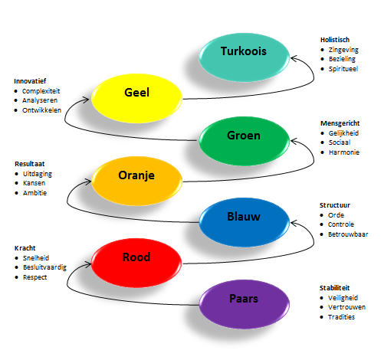
Menselijke ontwikkeling / Levensfasen
Om en om óf op jezelf gericht, óf op elkaar
In een steeds complexere omgeving
Ontwikkeling ‘spiraalt’ naar hogere fase, maar ‘dynamisch’, want stress kan je weer doen ‘zakken’
Lang niet iedereen bereikt Groen, Geel of Turquoise

Slide 17
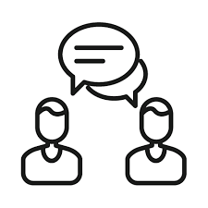
Hoe komen ze bij ons?
Aanmelding via
Coaches
Mentoren
Orthopedagoog
Vakdocenten
Teamleiders
Niet voor;
Executieve functies aanleren
Onderpresteren
Psychotherapie

Slide 18
Wat doen we dan?
4 x een blokuur met steeds enkele weken er tussen
Psycho- educatie rondom typische valkuilen in denk-gedrag
We vragen door bij het ‘eerste’ antwoord
Verbinden gebeurtenis aan gedrag en gevoel
Doen oefeningen om te focus te verleggen naar meer positief denken
Bespreken ervaringen onderling; ze zijn niet de enige die hier mee worstelen!

